Slide 1
2021 北資盃
第一次領隊會議

Slide 2
會議流程
團隊介紹
參賽資格
場地說明（雨備）
各項賽制說明(雨備)
報名方式說明
週邊配套方式－吃、交通、保險
臨時動議
問題 Q&A
註：主辦方保有更動各項內容之權益!

Slide 3
團隊介紹

Slide 4
團隊介紹
總召：吳雲行
賽務：王泳錡
報名：林耘平、翁浩永
總務：許喬茵
美宣：趙雋同
公關：洪易

Slide 5
參賽資格

Slide 6
全北區大專院校109學年度第二學期，正式登記註冊之資訊相關科系在學學生(含研究生)。報名時請先於資料中附上第一學期在學證明，待下學期比賽時會請各隊再出示第二學期在學證明或已蓋註冊章的學生證。
校系名稱有”資訊”二字。
範圍包含台北、新北、基隆、桃園、新竹、宜蘭等地區。
同校系限報一隊，有多餘名額之後會開放第二隊報名，優先報名者錄取
參賽資格

Slide 7
 | 籃球 | 排球 | 羽球 | 桌球 |  | 壘球
隊伍上限數 | 男生：54 女生：15 | 男生：33 女生：24 | 36 | 團體：69 個人：54 |  | 8
每隊人數上限 | 20人 | 20人 | 15人 | (團體)10人 |  | 20人
人數下限 | 6人 | 6人 | 7人 | 6人 |  | 10人
體資.體保 體優.公開一、二人數 | 2人(限檢錄1人) |  |  | 團體：2人(限檢錄1人) 個人：不限 |  | 1人
輔系 | X | X | X | X |  | X
雙主修 | O | O | O | O |  | O
聯隊 | 男生：X 女生：O | O | O | O |  | O
北區外校系 | 男生：X 女生：O | X | O | O |  | O
報名費 | 5500 | 5500 | 4500 | 團：4000 | 個：1000 | 4500
參賽資格

Slide 8
參賽資格
-體資.體保
曾以體育專長入學 。
轉學生首次入學是以專項入學。
曾入選國家代表隊之選手(依據體委會及單項委員會公告名單為主)。
現任社會甲組球員或職業球員。
非該專項視為一般生

Slide 9
參賽資格
-大專甲一、甲二
六年內曾以該專項代表學校參加大專甲一、甲二等級的聯賽之參賽選手

Slide 10
大學部 + 大學部校系 Ex:資工+資管聯隊
<<至多兩系聯合>>
<<單一隊不能低於該項目最低人數下限>>
1.可以同時擁有單一系所報名
(一領臨時動議投票結果)
(如:同校報名資工隊+資工資管聯隊)
2."不可"單一系拆隊報名
(如:資工資管A + 資工資管B
或 資工圖資聯隊 + 資工資通聯隊)
大學部 + 研究所(男籃也可以)
(研究所符合"資訊相關科系"即可與該學院底下 學系組成聯隊)
參賽資格
-聯隊

Slide 11
參賽資格
-北區外校系
錄取方式：
於二階開放報名，待“報名成功”之北區校系錄取完成後，若有多餘名額才會依序(報名成功時間)錄取北區外校系。

Slide 12
參賽資格
-申訴
於比賽前或比賽中以口頭或書面進行申訴。
執行申訴若不成立，則申訴方將扣除該隊伍保證金新台幣 貳百元 整。
若申訴成立，則申訴方以最快取得比賽勝利之分數贏得該場比賽，被申訴方取消比賽資格並沒收保證金，判決後不得提出異議。
於比賽結束後進行申訴，比賽結果將不予以調整。

Slide 13
若有需求更換球員，必須於賽程抽籤完成二領前三天(即凍結日期，壘球為1/20，其餘為3/3)之前提出申請，由主辦單位認可便受理。之後所有參賽人員名單將凍結，無法進行任何更動，敬請見諒。
更換球員情況:因轉學、受傷等情況，必須刪減或增加球員，必須用其他球員頂替或是交換的方式做更改，球員數量是不能變的
參賽資格
-更換球員

Slide 14
註1：違反以上規定之隊伍經檢舉查證屬實，則取消隊伍之該項競賽成績及名次並扣該隊保證金。
註2：選手可重複報名二項以上之競賽項目，同一項目僅能報名一隊，但如賽程遇時間衝突時需自行取捨，大會不負時間衝突之調度責任。大會將以現場登錄認定比賽資格，個別球員無法出賽以棄權論，不得要求延賽或重排賽程。
註3：報名時，各隊應有足夠之球員，以避免上述狀況發生。
參賽資格

Slide 15
比賽規則
壘球(2021/03/27)
女籃(2021/04/10~2021/04/11)
男籃(2021/04/24~2021/04/25)
排球(2021/05/01~2021/05/02)
羽球(2021/05/01~2021/05/02)
桌球(2021/05/01~2021/05/02)

Slide 16
籃球
-時間.地點
時間：2021/04/24 ~ 2021/04/25
地點：台大體育館、台大醫學院體育館(暫定)

Slide 17
籃球
-賽制
預賽：三角循環，男籃三晉一，女籃三晉二(暫定)
複賽：採單淘汰賽制

Slide 18
比賽採四節制，每節10分鐘，延長賽5分鐘
各節間休息2分鐘，中場休息3分鐘
第四節最後兩分鐘停錶，延長賽最後一分鐘停錶
預賽延長賽最多延長2次，若平手即算平手，勝場不增加，晉級依照
1.勝場數（勝多者勝） 2.得失分差（得失分差大者勝） 3.失分數（失分少者勝） 4.抽籤
籃球
-正常賽制

Slide 19
比賽採二節制，每節10分鐘，延長賽5分鐘
各節休息1分鐘
延長賽最多延長一次，即算平手，勝場不增加
延長賽最後一分鐘停錶
四強恢復賽制
若小組賽晴天至雨天（一個小組有比賽是晴天制，有比賽雨天制）且遇小組平手狀況，則四節賽制分數除以二來考慮是否晉級
籃球
-雨備賽制
(暫定)

Slide 20
排球
-時間.地點
時間：2021/05/01 ~ 2021/05/02
地點：台大綜合體育館、台大體育館(暫定)

Slide 21
預賽:三角循環，男排三晉一，女排三晉二。
複賽:單淘汰制。四強增加線審。
所有比賽皆採三局、落地得分制，局間休息1分鐘，第一
、二局為 25 分制、決勝局為 15 分制，
若雙方分數出現24：24（一、二局）或14：14（決勝局）需連贏兩分或者決勝局先拿31分（前兩局則無得分上限）方可贏得此局
分組循環，優先錄取勝場較多者，若相等則
(i)得失分比值(得分/失分,比值較大者晉級)
(ii)失分數(失分少者晉級)
(iii)由大會抽籤決定
排球
-正常賽制

Slide 22
排球
-雨備賽制
(暫定)
採一局31決勝制，15分換場，換場不休息
依以下順序決定晉級隊伍
(i)得失分比值(得分/失分,比值較大者晉級)
(ii)失分數(失分少者晉級)
(iii)由大會抽籤決定
若小組賽晴天至雨天（一個小組有比賽是晴天制，有比賽雨天制）且遇小組平手狀況：
與裁判團討論

Slide 23
羽球
-時間.地點
時間：2021/05/01 ~ 2021/05/02
地點：台大綜合體育館 (暫定)

Slide 24
羽球
-賽制
預賽：分組循環賽，每組取兩名晉級。
循環賽採新制，打五點，各點一局決勝負，比賽在五點全打完之後結束，拿下至少三點之隊伍為勝（五局皆會打完）。每點為31分，16分換場，遇30:30不加分。
出場序：男單、女單、混雙、男雙、男單，參賽選手不論男女均不得兼點，發現兼點者，該場判輸；且各點不得輪空，自輪空點後均以敗點論。

Slide 25
羽球
-賽制
複賽：單敗淘汰賽，五搶三。
淘汰賽採新制，打五點，比賽在雙方隊伍其中一方先搶下三點得勝，此場比賽隨之結束。每點為31分，16分換場，遇30:30不加分。
出場序：男單、女單、混雙、男雙、男單，參賽選手男生不得兼點，發現兼點者，該場判輸；且各點不得輪空，自輪空點後均以敗點論。

Slide 26
桌球
-時間.地點
時間：(團體) 2021/05/01
(個人) 2021/05/02
地點：台大綜合體育館

Slide 27
桌球(團體)
-賽制
預賽：分組循環賽，每組取兩名晉級，五點皆打完。
複賽：單敗淘汰制，五搶三，後續點不打。
出場序：男單、女單、混雙、男雙、男單
(當檢錄人數不足，則女生可兼／代點。例：若男生人數
不夠，可讓女生代其中一點男點出賽。若女生人數不夠，
則一位女生最多可兼任兩點，女單與混雙）。
為求比賽順利進行，主辦方有權拆點進行
若棄點，只能優先選擇放棄後面點

Slide 28
桌球(個人)
-賽制
性別分開比，若有一性別未達6人則停辦該性別之個人賽
循環賽、複賽皆採五戰三勝制，循環賽每組取兩名晉級

Slide 29
壘球
-時間.地點
時間：2021/03/27
地點：新北福和球場(暫定)

Slide 30
壘球
-賽制
預賽：三角循環，三晉二。
複賽：單敗淘汰制。
每場五十分鐘，兩好三壞制
預賽採和局制，勝一場得2分、和局得1分、敗場得0分，積分相同時以：
1.兩隊勝負關係 2. 總失分較少者 3. 總得分較多者 4.擲銅板
決賽採突破僵局制:
採滿壘二出局開賽，前一局後三棒分佔一、二、三壘。

Slide 31
壘球
-雨備方案
本屆比賽風雨無阻，除非嚴重影響比賽，才會停止。
若比賽因不可抗力因素導致無法進行，則取消盃賽，扣除比賽已經花費之費用，剩餘將還給各隊。

Slide 32
報名方式
第一階段報名時間(11/21~12/8)
第二階段報名以及補件(12/14~12/20)
資料凍結
(壘球01/20 其他03/03)

Slide 33
下載電子報名表單
報名程序
-以校系為單位
(若聯隊則另外以聯隊為名寫一份)
回傳繳費證明
1.轉帳收據照片
2.轉帳截圖畫面
填寫、上傳
1.電子報名表單
2.在學證明(或學生證註冊章)
3.將以上資料放入資料夾內上傳至指定官方E-mail
繳費
1.報名費
2.保險費
3.保證金$500/球隊
簽切結書
主辦方回信 確認收到!
報 名 成 功
北部以外校系、北部第二隊於第二階段報名時先不用繳交報名費，等確定錄取會再通知貴系隊繳交!
※報名成功資訊以粉專定期更新之報名隊伍為主。若有疑問請立即私訊粉專!

Slide 34
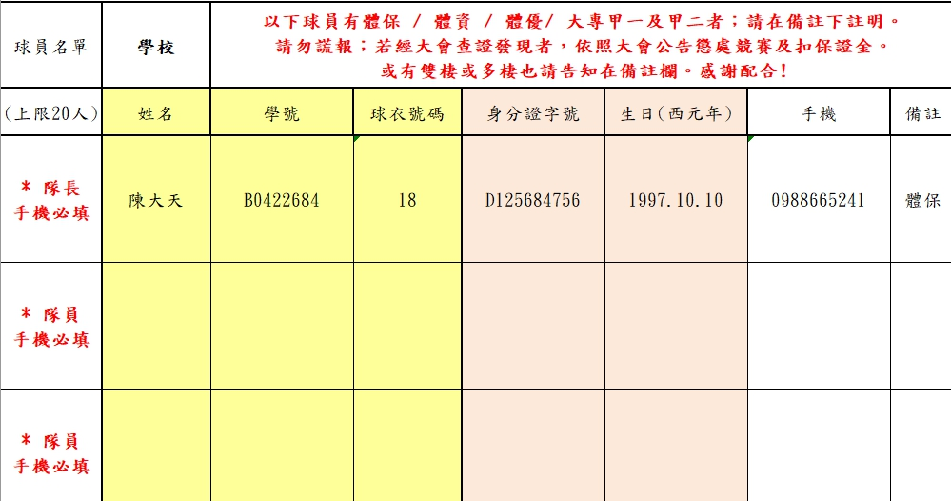
注意事項
以下務必填寫：
1.姓名
2.學號
3.身分證字號
4.生日(西元年)
5.球衣號碼(若無則免)
前方有 * 請務必要留手機號碼，方便當天盃賽有要務需要聯繫，若皆聯繫不上而錯過重要資訊，大會一概不負責。
(填寫範例)
外籍生專區
1.身分證照片以護照或居留證取代
2.身分證字號以居留證號碼或護照號碼

Slide 35
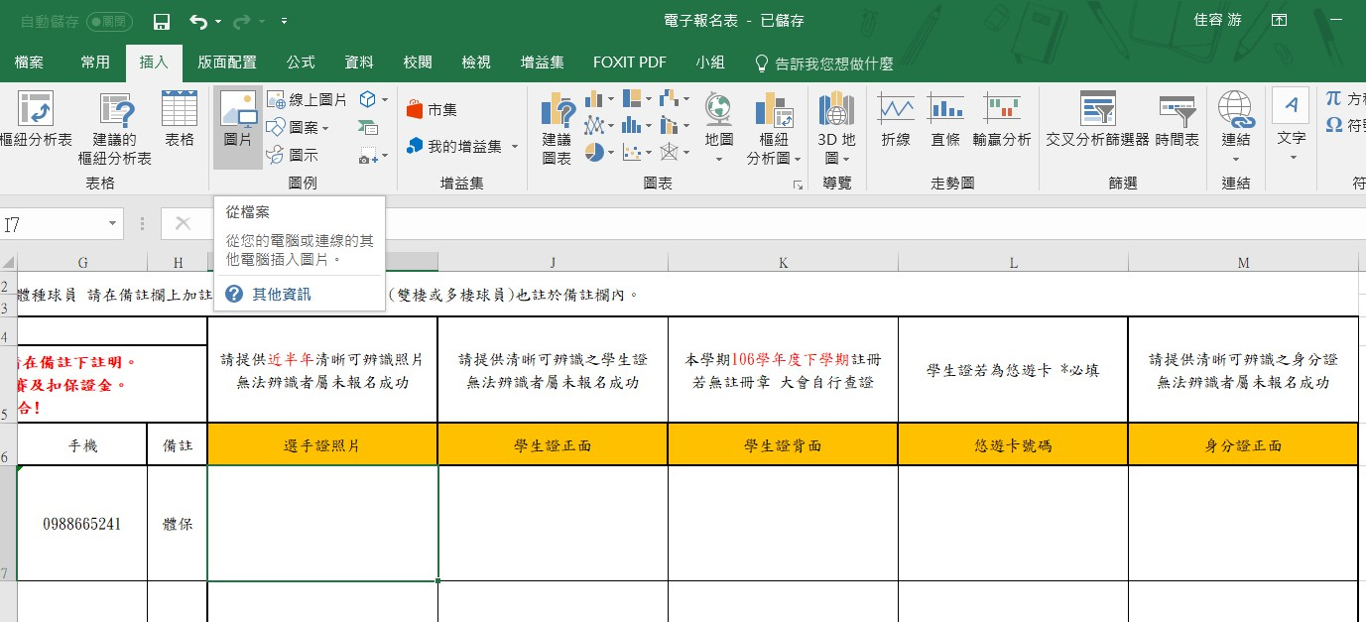
注意事項
點選需要插入之表格
插入圖片
🡪 選擇該圖片
🡪 插入後可自行調整大小
學生證無註冊章者：
需檢附學生在學證明
🡪 將同項目放在同一資料夾內，並明確命名(XX大學XX系 男籃在學證明)

Slide 36
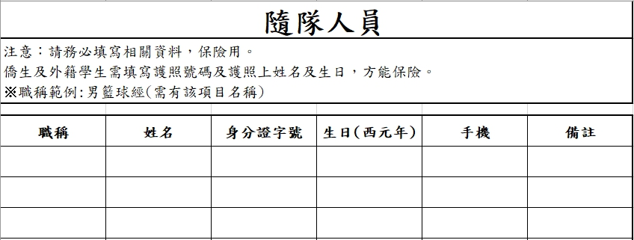
注意事項
1.職稱：為哪個項目隨隊人員請務必填寫清楚! (Ex:男籃球經)
2.姓名.身分證字號.生日為保險用，務必填寫。
3.手機：方便當天重要事項聯絡。

Slide 37
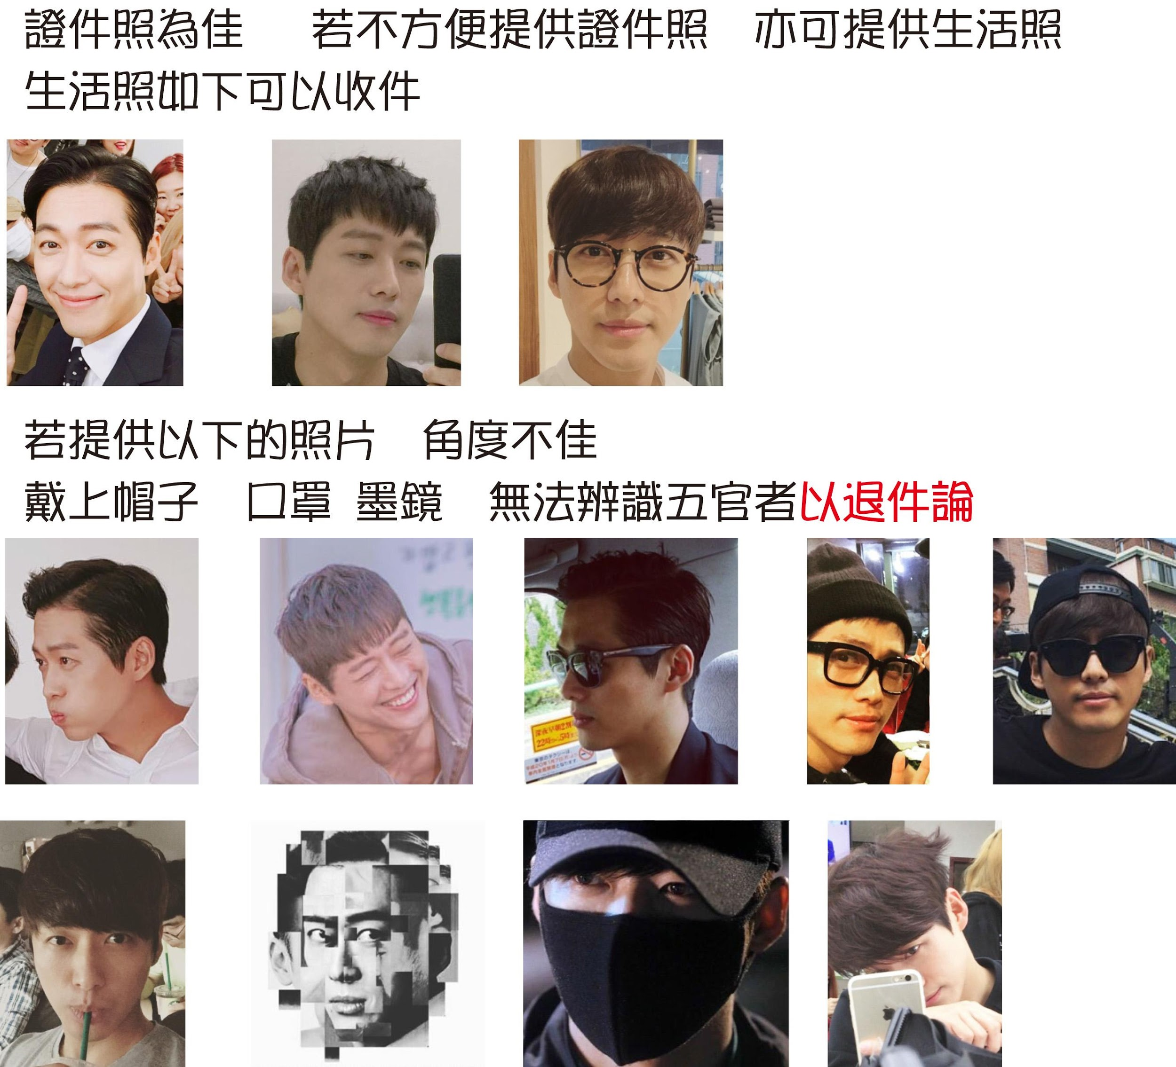
頭貼範例

Slide 38
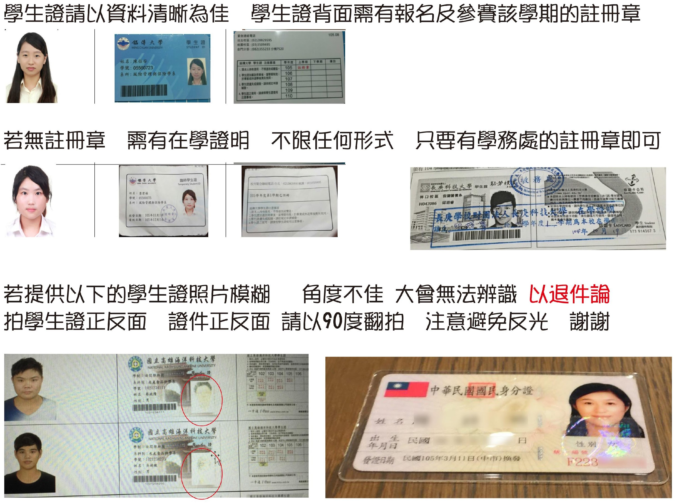
證件範例

Slide 39
注意事項
2021/01/20 壘球隊伍名單凍結，2021/03/03 壘球以外隊伍名單凍結，凍結日期之前，若隊伍想放棄參加北資盃，大會只扣除保證金，其餘費用會全數退還；凍結日期之後，只會退回保證金以外費用的一半。
凍結日期以後，因為不可抗力之因素，導致球員無法參加比賽，且導致人數低於下限，大會將自行判斷，斟酌給予球員更改的機會。
呈上，若理由大會無法認可，則該球員視為棄權，若人數低於下限，該隊伍也視為棄權，且不退還任何費用。

Slide 40
匯款帳戶
銀行：中華郵政
代號：700
帳號：00012360667660
戶名：許喬茵
※ 若需繳費證明，請於二領前主動告知主辦方，謝謝配合。

Slide 41
周邊配套說明

Slide 42
食
台大校園周邊、醫學院周邊皆有不少餐廳
室內場館原則上禁止飲食，請各選手自行注意
每隊會供給一箱礦泉水

Slide 43
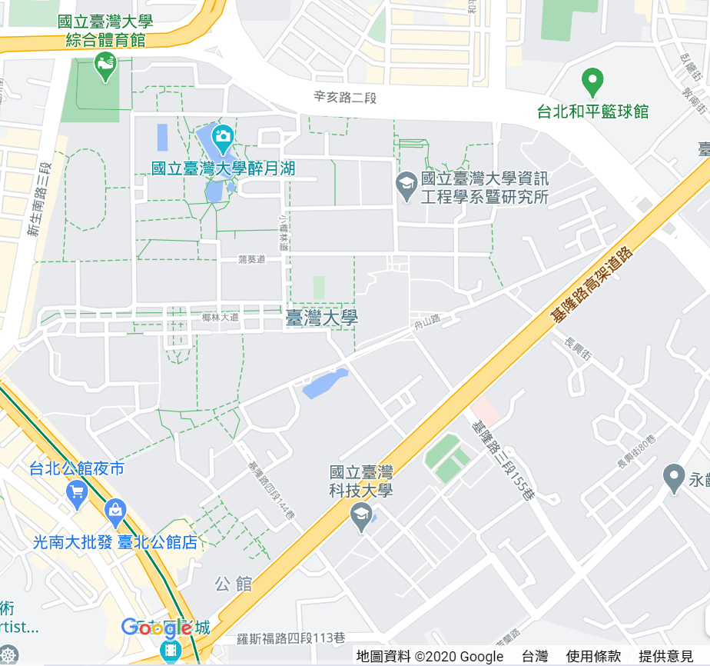
台大新南、辛亥停車場可供外校人士停車
校門口可臨停遊覽車
捷運：公館站
公車：台大綜合體育館站
交通
(本校區)
比賽場館
辛亥
新南
台大體育館、室外球場

Slide 44
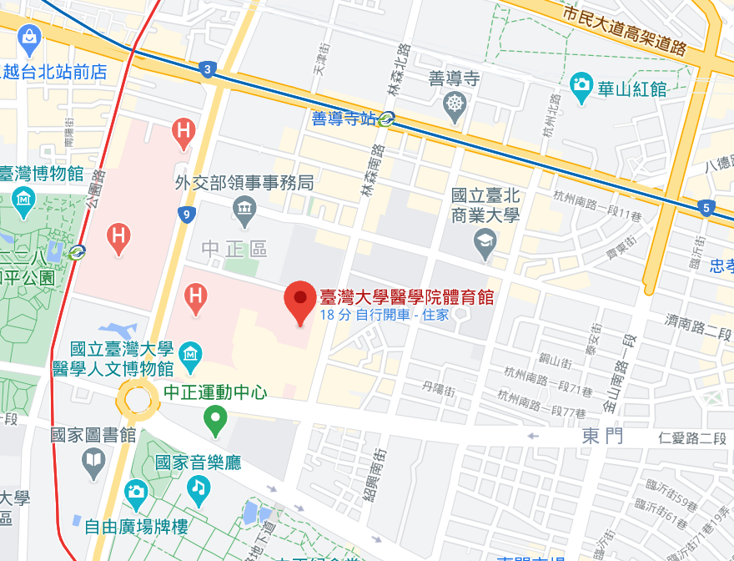
醫學院附近有停車場可停車
捷運：臺大醫院站、善導寺站
公車：臺大醫院站、仁愛林森路口
交通
(醫學院)

Slide 45
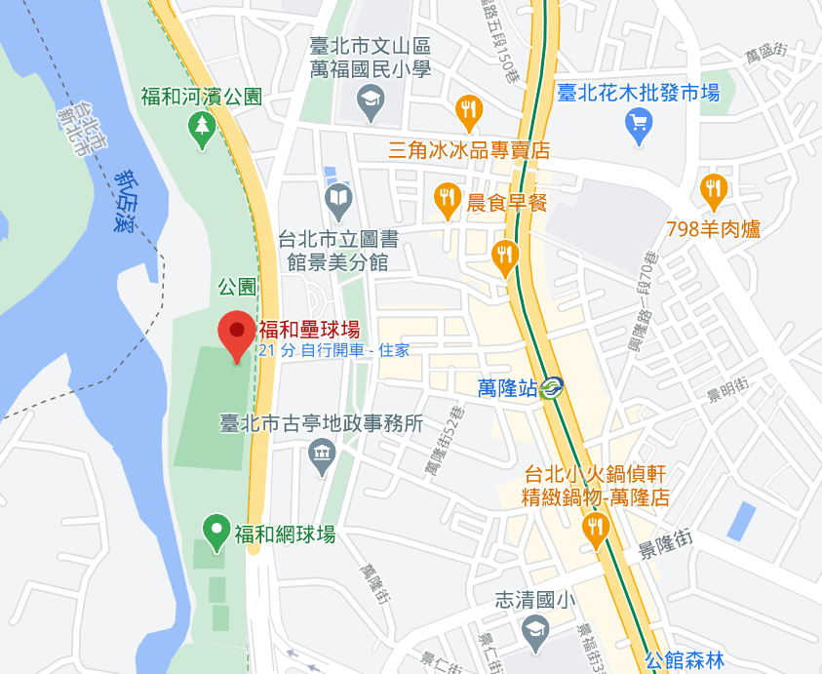
捷運：萬隆站
交通
(福和壘球場)

Slide 46
保險說明

Slide 47
本盃賽參與選手一律保險
(三天41元，兩天賽程 + 賽前一天)
合作單位：南山人壽股份有限公司
保險險種：旅行平安保險
保障內容：100萬意外身故殘廢
+ 10萬意外傷害醫療(實支實付)
聯絡窗口：洪先生 0917-291810 / 0971-250247
保險

Slide 48
保險
注意事項：有辦理保險的選手於保險期間內，只要是意外受傷，而主要原因並非本身疾病而引起的傷害，並且在”受傷「當日」至醫院急診/就診”，跟醫生說明意外傷害，申請診斷書與收據，不需要交付任何理賠文件給主辦單位，請直接聯絡保險服務人員即可!(實支實付，意外醫療理賠上限10萬)
備註：若有隊伍不參與本次保險，請簽署切結書，避免賽後有任何責任歸屬的問題，謝謝配合!

Slide 49
臨時動議

Slide 50
臨時動議
降雨機率為多少進入雨備賽程? (以台北市大安區為準)
55%~65%
66%~75% (投票結果)
76%以上

Slide 51
臨時動議
2) 是否將公開二的一般生和體保、體資、體優、公開一的選手一同進行管制？
是 (投票結果)
否

Slide 52
臨時動議
-.羽球
3) 是否開放女生兼點？
同意 (投票結果)
不同意

Slide 53
臨時動議
-排.羽
4) "不可"同時擁有單一系所報名
(如:同校報名資工隊+資工資管聯隊)
是否同意這項規則?(因為有些小系是跟著大系練球，人數很少，可能需要跟著大系2隊報名)
同意
不同意 (投票結果)

Slide 54
臨時動議
5) 是否要避免同校不同校系預賽在同一循環互打情況？
是 (投票結果)
否

Slide 55
Q&A

Slide 56
其他事項

Slide 57
其他事項
詳細報名費會於報名時和各項目章程一同公布，請密切關注粉專！
防疫相關規則：雖然目前疫情趨緩，但我們仍會根據明年疫情情況，並依照衛生局和教育部的規定決定是否辦理此次賽事，主辦方保留是否舉辦杯賽的最後決定權。

